Slide 1
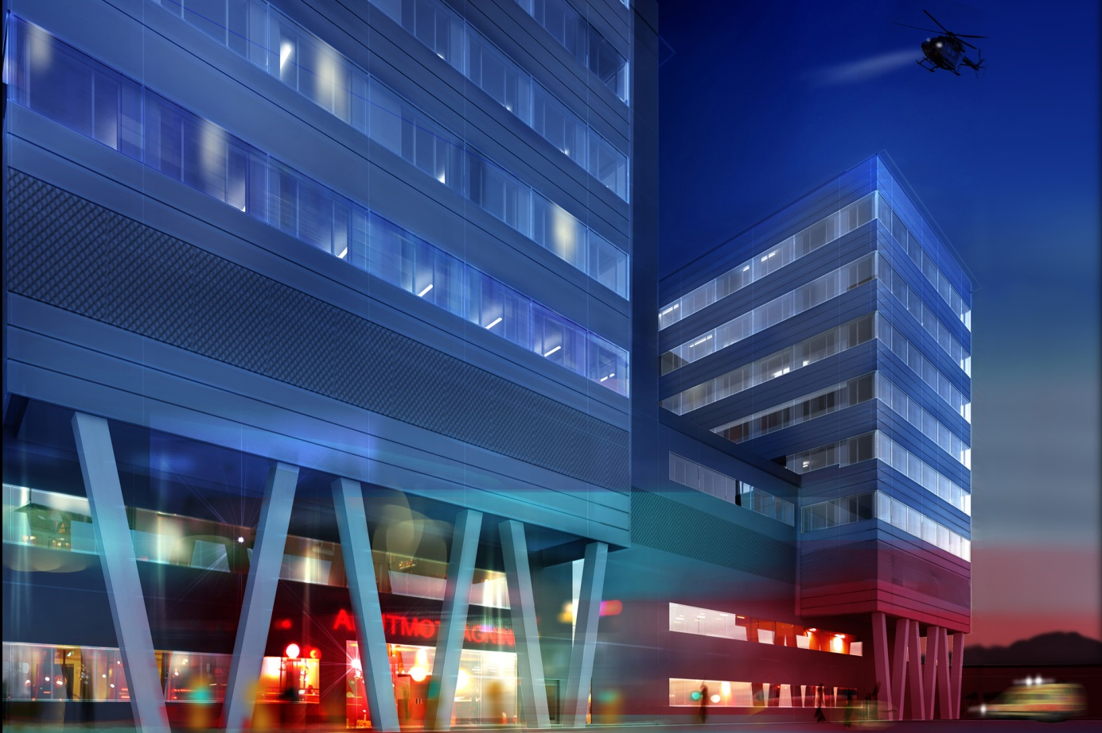
Akutkliniken US
RAG Akutmottagningar SÖSR (2:a linjen)12 juni
12 juni 2023

Slide 2
Akutkliniken Universitetssjukhuset Linköping
Uppdrag
Akutmottagningarnas uppdrag är att med god tillgänglighet omhänderta patienter där det finns tidskritiska eller allvarliga sjukdoms- och olycksfall. Allvarligt- eller tidskritiskt tillstånd innebär att patientens liv eller hälsa är i fara utan snabb medicinsk hjälp.
Föreligger ett tidskritiskt tillstånd ansvarar Akutmottagningen för att både stabilisera och
bedöma patienten, planera för vad som är lämpligaste nästa steg i omhändertagandet och var i sjukvården det bäst utförs.
52 000
patienttillfällen årligen
200
anställda
Målbild
En verksamhet med hög patientsäkerhet i en god arbetsmiljö som erbjuder det bästa omhändertagandet, dygnet runt.

Slide 3
Akutkliniken i siffror

Slide 4
Akutkliniken Universitetssjukhuset i Linköping
52 000
patienttillfällen årligen
>80%
färdigbehandlas
på kliniken
3,7h
medelvårdtid
64%
Antal patienttillfällen per år
träffar läkare inom 1h
lämnar akuten inom 4h

Slide 5
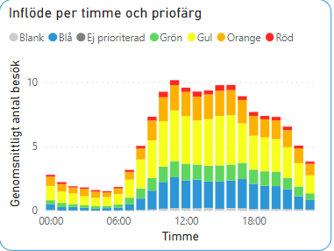
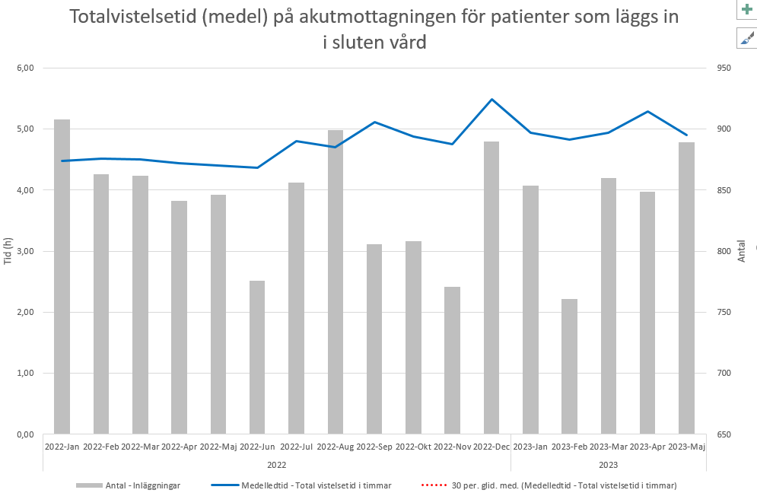
Belastning akuten & inläggningsfrekvens

Slide 6
Linje 2

Slide 7
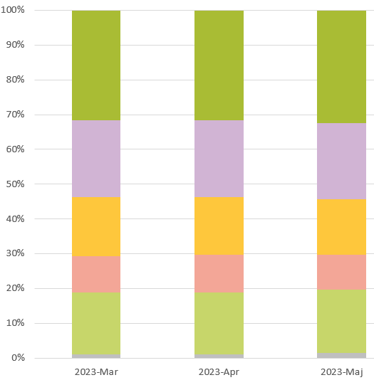
Patientfördelning team
>30% av patienterna
<1% inläggningar

Slide 8
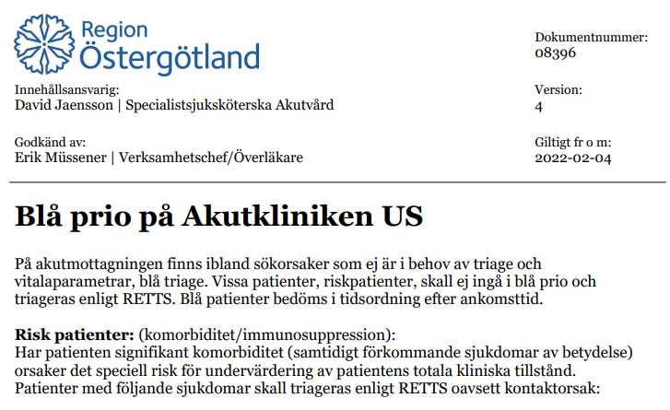
Vilka patienter omhändertas i Linje 2?
Notes:
Blå patienter
Extremitetsskador (fot, hand, knä..)
Bett
Lokal Bränn-/kylskada
Sårskador
Tandskada
Ögonsymtom
Exantem
Men också :
Svullna ben
Ryggsmärta utan neurologisk bortfall
Underlivsbesvär
Allergi utan hot om ofri luftväg
ÖNH
Skada huvud (ej varit medvetslös)

Slide 9
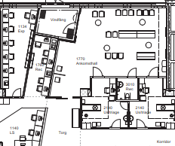
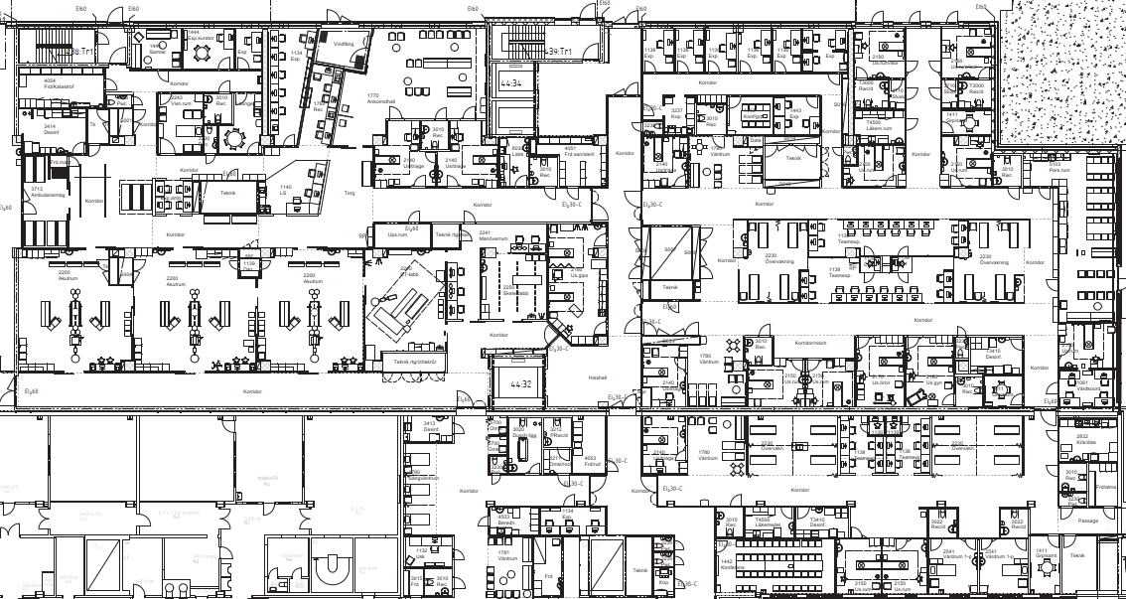
Bemanning, Lokaler Linje 2
Bemanning i 2-skift
1 läk
1 Usk
2 ssk vardagar
1 ssk helger
Nära samarbete med:
Ledningsteam
Reception

Slide 10
Blå patienter
Extremitetsskador (fot, hand, knä..)
Bett
Lokal Bränn-/kylskada
Sårskador
Tandskada
Ögonsymtom
Exantem
Men också :
Svullna ben
Ryggsmärta utan neurologisk bortfall
Underlivsbesvär
Allergi utan hot om ofri luftväg
ÖNH
Skada huvud (ej varit medvetslös)

Slide 11
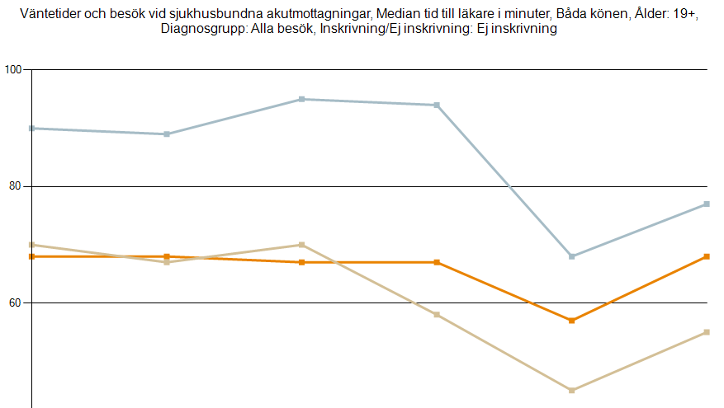
Tid till läkare – patient som går hem

Slide 12
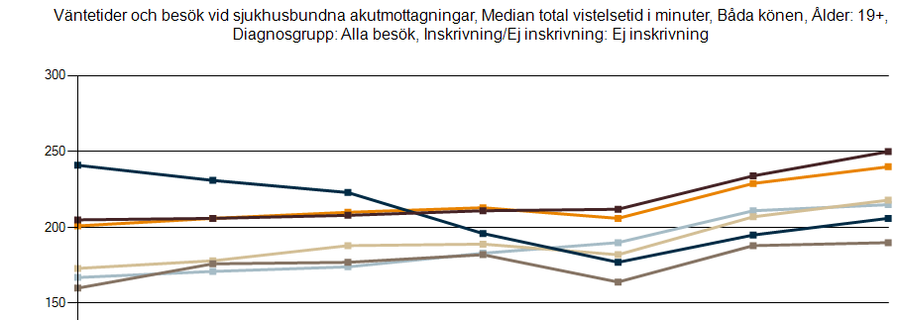
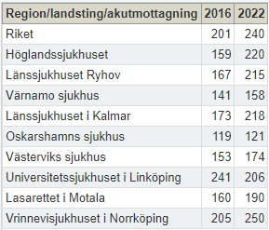
Tid tills patienten lämnar akuten

Slide 13
Resultat?
”Yteffektivitet”
Resurseffektivt
Förbättrad arbetsmiljö
Förbättrade flöden
Bevarad patientsäkerhet

Slide 14
Boarding/Crowding
Data avseende Akutkliniken US i Linköping

Slide 15
IVO:s inspektion i September – avflöde från akutmottagningen.
Data avseende Akutkliniken US i Linköping

Slide 16
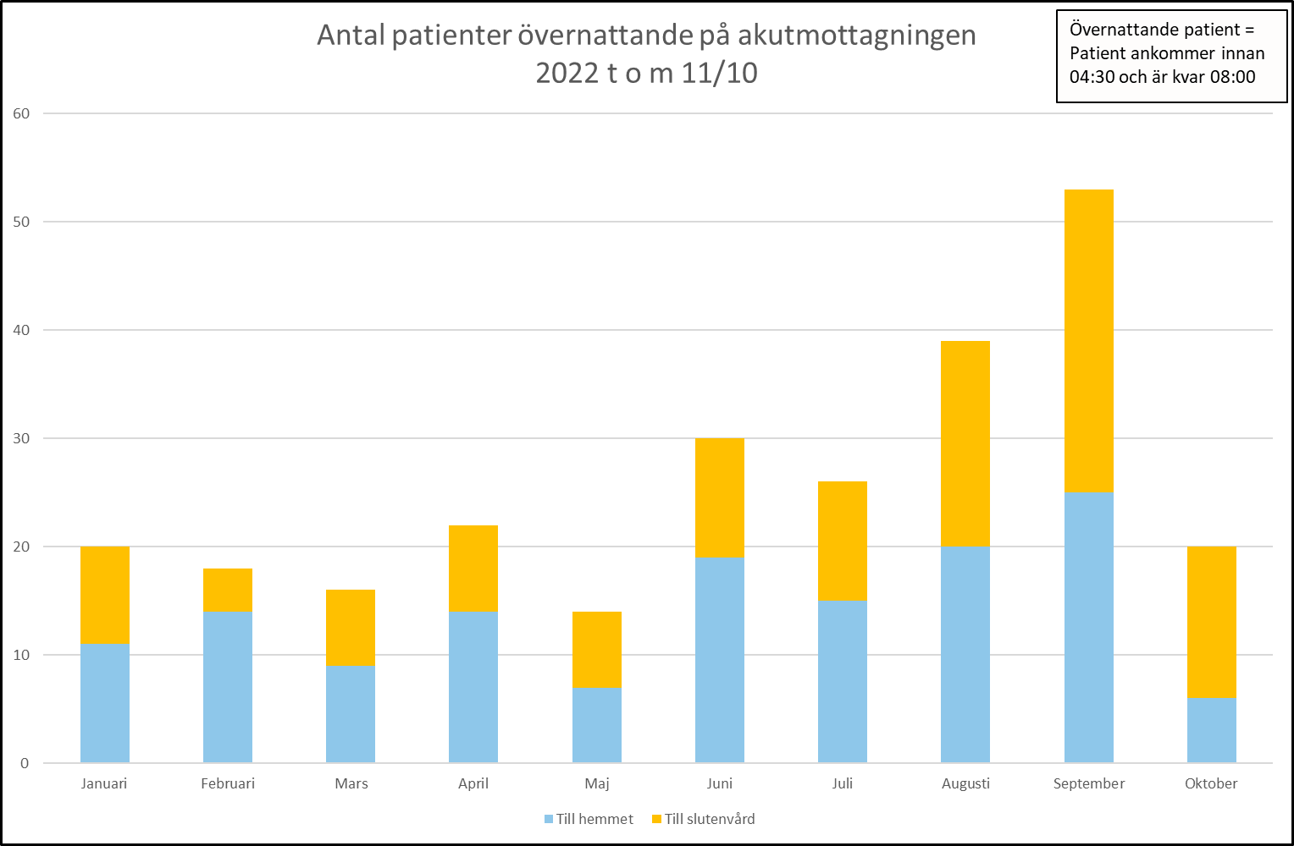

Slide 17
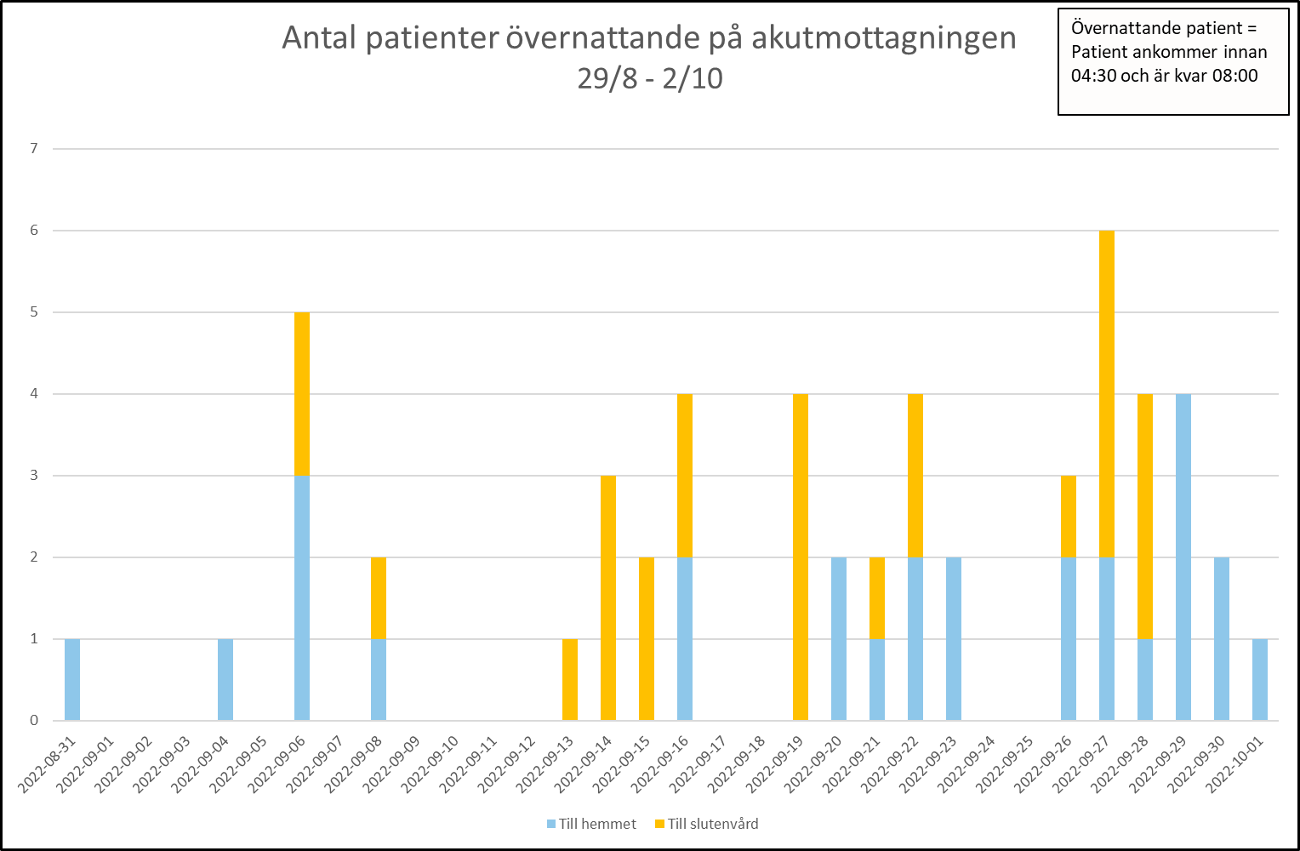

Slide 18
”Medianväntetid för patienter som väntar på vårdplats”
Data avseende Akutkliniken US i Linköping

Slide 19
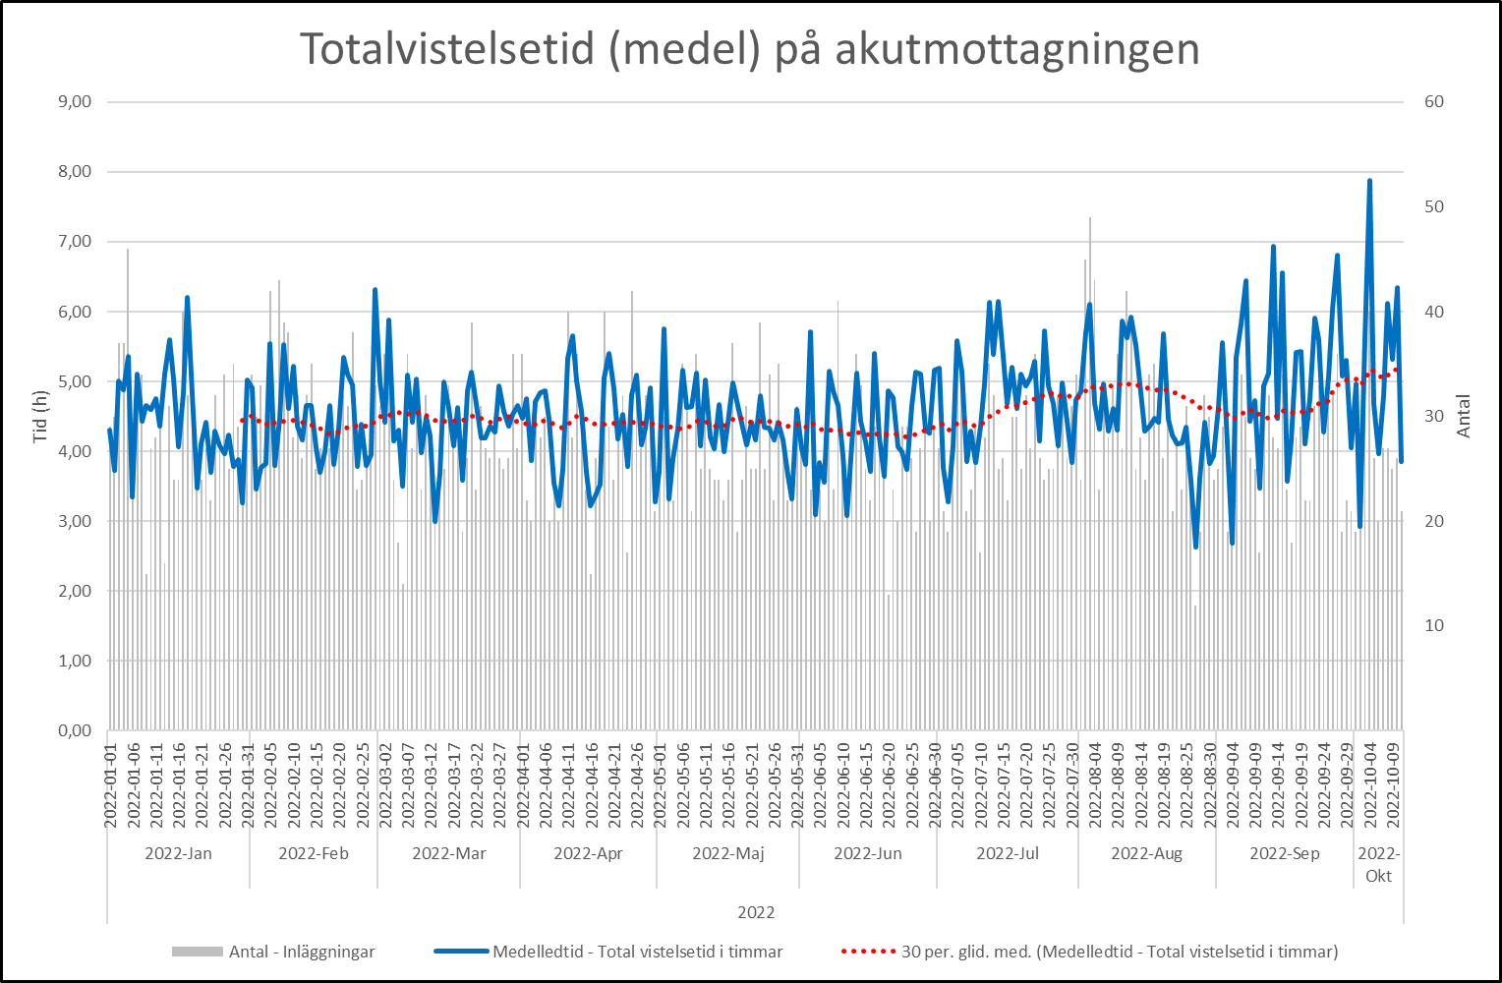

Slide 20
Avsaknad av avflöde dagtid, samt ”outliers” med mycket långa vårdtider på akuten
Data avseende Akutkliniken US i Linköping

Slide 21
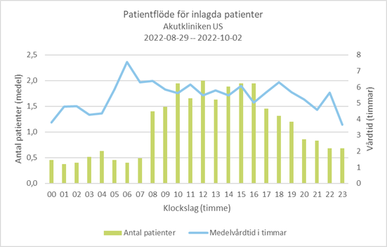
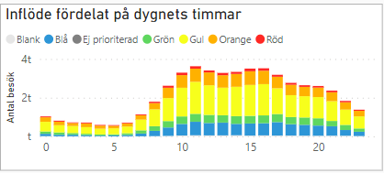
Antal patienter = Antal patienter som ankomstregistrerats given timme.

Slide 22
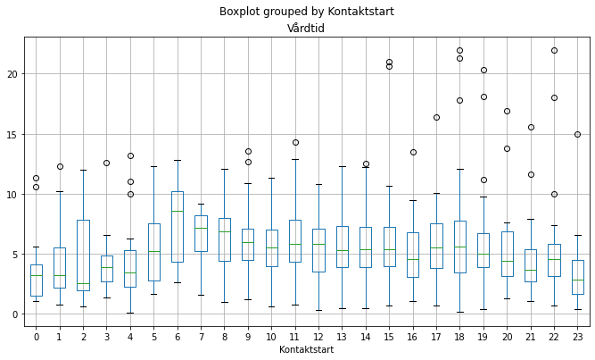
Beskrivning av hur boxplotten är konstruerad:
A box plot is a method for graphically depicting groups of numerical data through their quartiles. The box extends from the Q1 to Q3 quartile values of the data, with a line at the median (Q2). The whiskers extend from the edges of box to show the range of the data. By default, they extend no more than 1.5 * IQR (IQR = Q3 - Q1) from the edges of the box, ending at the farthest data point within that interval. Outliers are plotted as separate dots.

Slide 23
Vikten av verksamhetsplan och strategiskplan

Slide 24
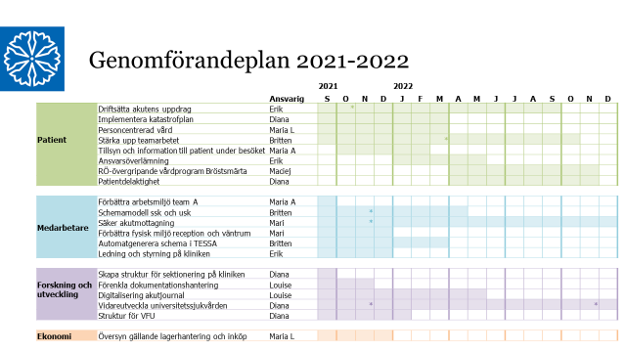
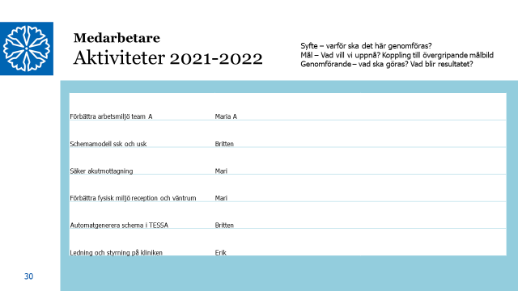
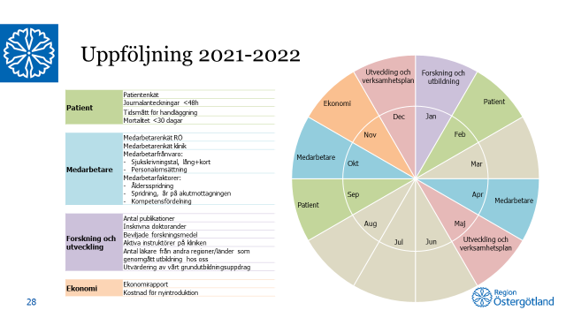
Innehåll verksamhetsplan
FEMÅRSPLAN
ÅRSPLAN
Nulägesbeskrivning
Klinikens målbild
Utvecklingsområden
Aktiviteter att genomföra
Årshjul för uppföljning

Slide 25
Årsplan 2022-2023
 |  |  | 2022 |  |  |  | 2023
 |  | Ansvarig | S | O | N | D | J | F | M | A | M | J | J | A | S | O | N | D
Patient | Utveckla patientsäkerhetsarbetet | Diana
 | Vårdförlopp sepsis | Maciej
 | Strukturer för patientdelaktighet | Maria A
 | Omvårdnadsdokumentation | Maria L
 | Tillsyn och information till patient under besöket | Maria L
 | Traumasekreterare | Mari
 | Ansvarsöverlämnande | Erik
 | Vårdprogram bröstsmärta | Maciej
 | Samverkan primärvård | Diana
Medarbetare | Rutiner för extraordinära händelser | Maria A
 | Klinikövergripande utbildningsstruktur | Diana
 | Mental förberedelse | Maria A
 | Prata om klinikens mål | Erik
 | Utvärdering personlarm | Mari
 | Nanoutbildning | Diana
 | Reflektion efter avslutat arbetspass | Britten
 | Implementera akutavtal ssk+usk | Britten
 | Hållbar bemanningsplanering | Erik
 | Reception och väntrum | Mari
Forskning och utveckling | Struktur för utveckling av medicinska riktlinjer | Daniel
 | Förstudie Critical care-sektion | Maciej
 | Klustra ansvarsområden | Diana
 | Handledning i forskarutbildning | Daniel
 | Implementera Läkemedelsmodul+Nova | Britten
 | Forskning i dagligt arbete | Daniel
 | Vidareutveckla universitetssjukvården | Daniel
 | Forskning och verksamhet synkat | Daniel
 | Struktur för kvalitetsgranskning | Daniel
Ekonomi | Rutiner för investeringsbudget | Erik
 | Lagerhantering och inköp | Maria L
 | Debitering av undersökning mot andra kliniker | Maciej
 | Visa och jämföra kostnader | Daniel

Slide 26
Patient Nulägesbeskrivning
Höga förväntningar på akutenbesöket (information, undersökningar, tillgänglighet, snabbhet)
Teamarbete en styrka som vi ska vidareutveckla
Ökad vårdkonsumtion för vissa patientgrupper
Ökat grovt våld i samhället
Åldrad befolkning
Viktigt med information och bemötande under hela besöket
Avflödesproblematik på grund av tillgänglighet från slutenvård samt ej enhetlig överlämning till både slutenvård, öppenvård och kommun

Slide 27
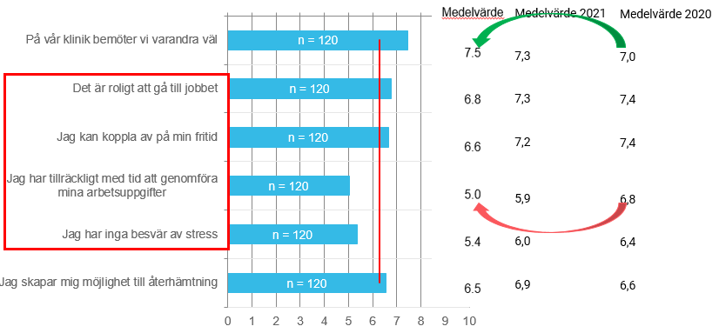
Medarbetare Nulägesbeskrivning
God samhörighet mellan yrkesgrupper
Hög kompetens för samtliga yrkesgrupper och medarbetardriven utveckling
Många söker sig till Akutkliniken, men svårrekryterat bland personer i vissa åldrar och stadier i livet
Behov av att öka mental och organisatorisk beredskap för extraordinära händelser
Tid för återhämtning i vissa fall bristfällig
Behov av vidare arbete kring informationsspridning

Slide 28
Patient Akutklinikens målbild
Våra patienter känner sig trygga och respekterade
Vi erbjuder korrekt medicinsk behandling och omvårdnad
Vi leder akutsjukvårdens utveckling i Sverige genom stark utbildning, utveckling och internationell framstående forskning

Slide 29
Medarbetare Akutklinikens målbild
Vi är stolta över att att arbeta på kliniken och den enskilde medarbetaren ser hur det egna arbetet bidrar till ett bra resultat
Vi respekterar och stöttar varandra och kommer till och från arbetspasset med en bra känsla
Vi är attraktiva för alla åldersgrupper och kompetensnivåer

